Slide 1
Detección de Neumonía mediante Inteligencia Artificial
Francisca Lira

Slide 2
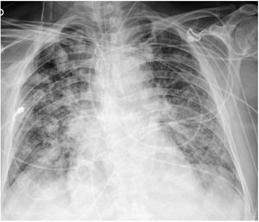
El problema
La neumonía es una enfermedad respiratoria que afecta a millones de personas en todo el mundo, especialmente en grupos de riesgo como en niños, ancianos y personas con sistemas inmunológicos debilitados, en donde esta enfermedad podría llegar a ser aún más grave.
La detección temprana es clave para poder proporcionar un tratamiento adecuado y oportuno.
Una de las formas más comunes utilizadas para diagnosticar la neumonía es a través de radiografías de tórax. Sin embargo, el análisis de estas imágenes requiere de personal médico capacitado. Lo cual hace que este proceso sea lento y costoso.
Ruuskanen, O., Lahti, E., Jennings, L. C., & Murdoch, D. R. (2011). Viral pneumonia. The Lancet, 377(9773), 1264-1275.
Prayle, A., Atkinson, M., & Smyth, A. (2011). Pneumonia in the developed world. Paediatric respiratory reviews, 12(1), 60-69.
Lim, W. S. (2021). Pneumonia—overview. Encyclopedia of Respiratory Medicine, 185.

Slide 3
Proceso de solución
La solución propuesta es utilizar la inteligencia artificial (IA) para ayudar a detectar la neumonía automáticamente a partir de radiografías de tórax. El sistema puede procesar imágenes médicas y determinar si una persona tiene neumonía o no.
El proceso de solución consiste en los siguientes pasos:
Recopilación de Datos: Se usaron un conjunto de imágenes de radiografías de tórax. Cada imagen está etiquetada con dos categorías: "Normal" (sin neumonía) y "Pneumonia" (con neumonía).
Preparación de los Datos: Las imágenes se redimensionaron y preprocesaron para hacerlas más fáciles de manejar por la inteligencia artificial.

Slide 4
Proceso de solución
3. Entrenamiento del Modelo de IA: Se entrenó un modelo de aprendizaje automático utilizando una red neuronal convolucional (CNN), que es muy eficaz para trabajar con imágenes. Esta red fue entrenada para reconocer patrones en las imágenes que indican la presencia de neumonía.
4. Evaluación del Modelo: Una vez entrenado, el modelo se evaluó para ver qué tan bien predecía si las imágenes eran normales o mostraban neumonía.
5. Despliegue del Modelo: Finalmente, se desarrolló una API en la nube para permitir que cualquier persona cargue una radiografía y reciba una predicción instantánea sobre si tiene neumonía o no.

Slide 5
Metodología usada
Redes Neuronales Convolucionales (CNN): Las CNN son un tipo especial de redes neuronales diseñadas para procesar imágenes. Ellas son capaces de detectar características en las imágenes, como bordes, texturas y patrones complejos, lo que las hace ideales para tareas de clasificación de imágenes.
Entrenamiento Supervisado: El modelo fue entrenado utilizando un conjunto de datos con etiquetas (es decir, imágenes etiquetadas como "Normal" o "Pneumonía"). Esto permite que el modelo aprenda a hacer predicciones precisas.
Evaluación con Validación Cruzada: Para asegurarnos de que el modelo no estuviera sobreajustado a los datos de entrenamiento, se usó un conjunto de validación para evaluar su rendimiento en imágenes que no había visto antes.

Slide 6
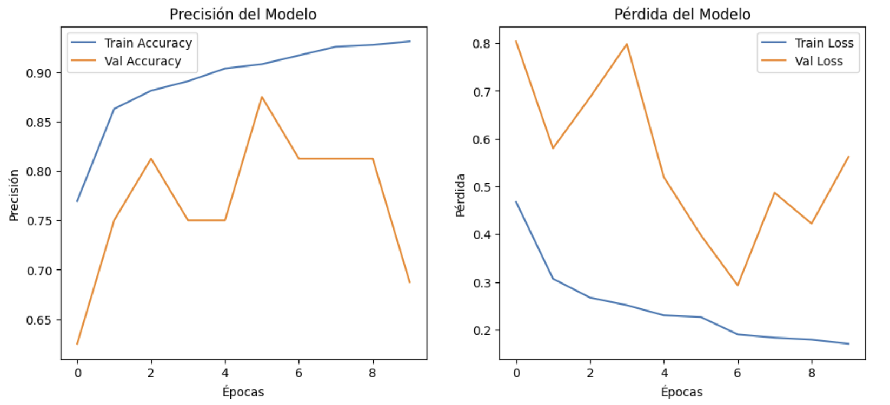
Gráficas de rendimiento
a) Precisión de Entrenamiento y Validación:
Este gráfico muestra cómo de bien el modelo predice las imágenes de entrenamiento y las imágenes de validación a lo largo del tiempo.
La línea azul representa la precisión del modelo en el conjunto de entrenamiento.
La línea naranja representa la precisión en el conjunto de validación.
En el gráfico, podemos observar que la precisión en ambos conjuntos mejora con el tiempo, lo que indica que el modelo está aprendiendo y mejorando sus predicciones.

Slide 7
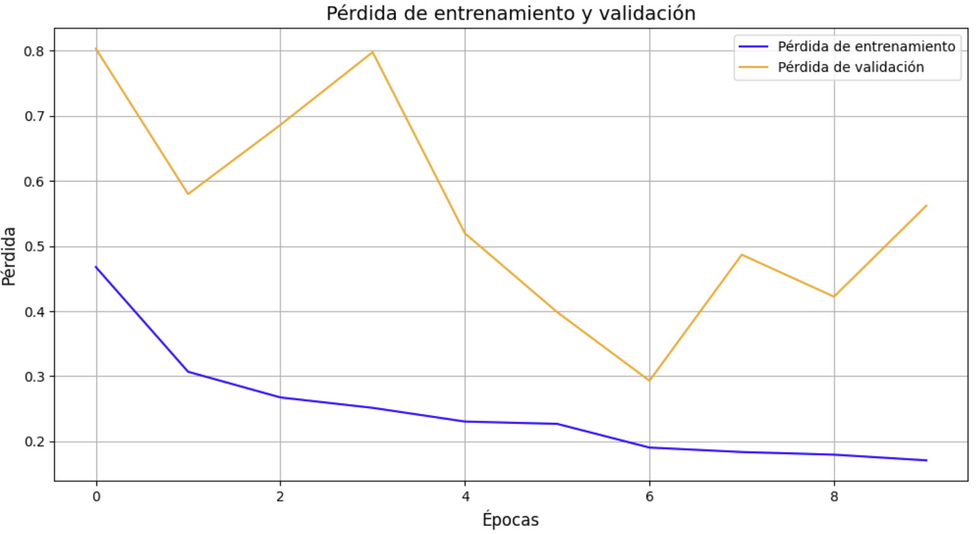
Gráficas de rendimiento
b) Pérdida de Entrenamiento y Validación:
La "pérdida" es una métrica que nos indica qué tan erróneo es el modelo en sus predicciones. Un valor de pérdida más bajo significa que el modelo está haciendo mejores predicciones.
La línea azul muestra la pérdida en el conjunto de entrenamiento.
La línea naranja muestra la pérdida en el conjunto de validación.
Aquí también podemos ver cómo el modelo se va ajustando para hacer menos errores, tanto en el entrenamiento como en la validación.

Slide 8
Demostración del Modelo:
Para poder interactuar con el modelo de forma práctica, se ha creado una API web. Esto significa que cualquier persona puede cargar una imagen de una radiografía de tórax en un navegador web o en una aplicación como Postman, y el sistema devolverá la predicción si la imagen muestra "Normal" o "Pneumonía".
API web: https://475b-34-169-63-196.ngrok-free.app/

Slide 9
Aprendizajes Obtenidos
Importancia de los Datos: Los modelos de IA requieren grandes cantidades de datos de alta calidad para ser efectivos. En este caso, las imágenes de radiografías son fundamentales para que el modelo aprenda a reconocer los patrones de la neumonía.
Generalización del Modelo: Asegurarse de que el modelo generalice bien a datos nuevos es esencial. La validación cruzada y la evaluación constante con datos no vistos han sido claves para garantizar que el modelo pueda funcionar bien
Aplicaciones del Modelo: Este modelo puede ser usado no solo para detectar neumonía, sino también como base para otros diagnósticos médicos basados en imágenes, lo que podría ayudar a los médicos a realizar diagnósticos más rápidos y precisos.

Slide 10
Conclusión
La inteligencia artificial tiene un enorme potencial para mejorar el diagnóstico médico, especialmente en áreas como la radiología. Al automatizar el proceso de análisis de imágenes médicas, los sistemas basados en IA pueden proporcionar diagnósticos rápidos y precisos, aliviando la carga de trabajo de los médicos y mejorando los resultados para los pacientes.
Este proyecto muestra cómo la combinación de redes neuronales, análisis de imágenes y entrenamiento supervisado puede llevar a soluciones innovadoras en la atención médica. Si bien hemos logrado un modelo funcional, siempre existen oportunidades para mejorar su precisión y eficiencia, así como expandir su uso a otros tipos de enfermedades.

